Slide 1
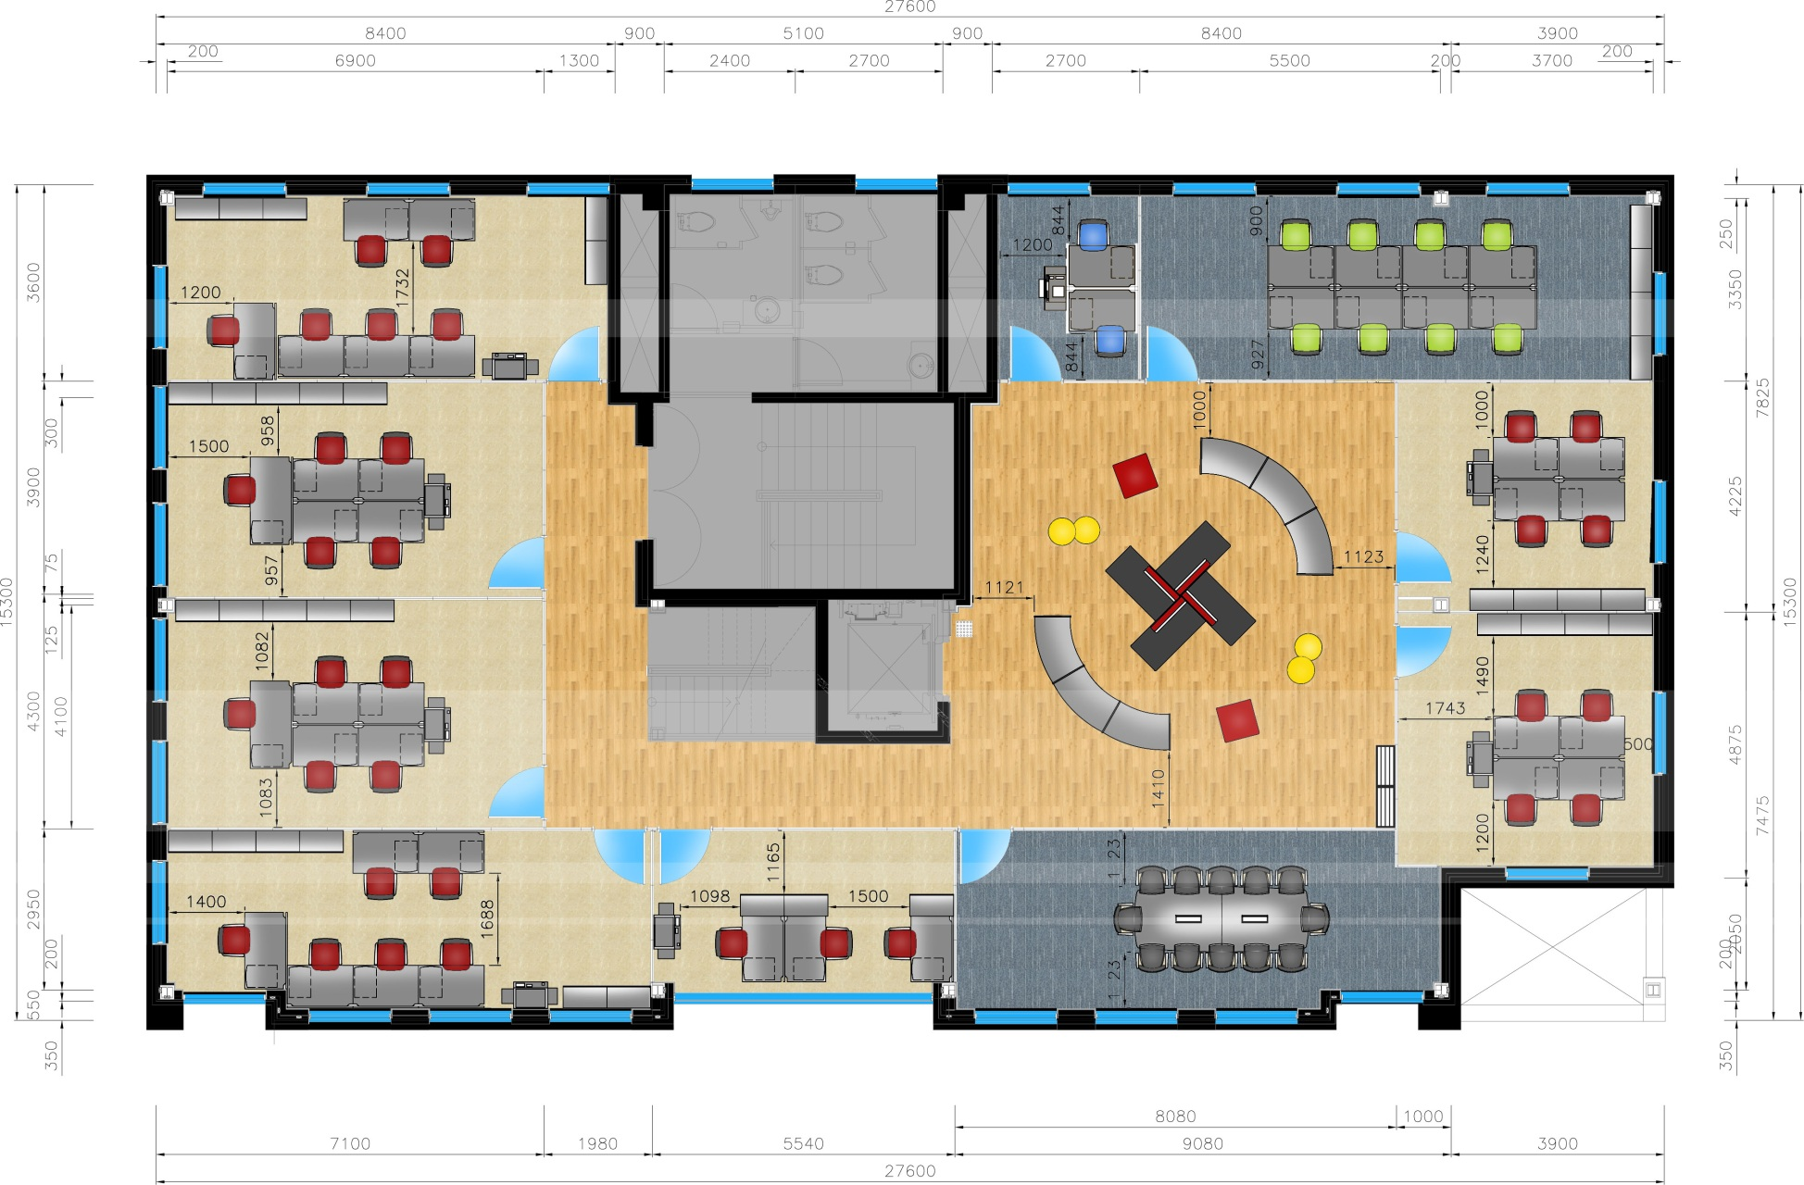
영등포구 사회적경제지원센터(3층)
3F PLAN
1호실(30.23㎡)
행정실
인큐베이팅룸
7호실(20.70㎡)
2호실(28.22㎡)
3호실(29.99㎡)
중앙홀 및 복도
6호실(22.77㎡)
4호실(31.02㎡)
5호실(17.17㎡)
회의실

